Slide 1

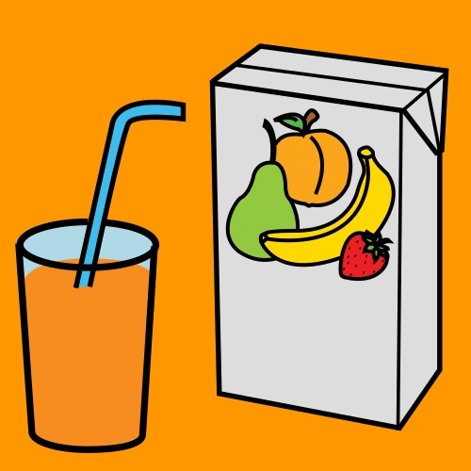





BARAJA DE VOCABULARIO 1 - ALIMENTACIÓN
REFRESCO LIMÓN
REFRESCO NARANJA
ZUMO
REFRESCO COLA
BATIDO
AGUA
PATATAS FRITAS
Autor pictogramas: Sergio Palao Procedencia:ARASAAC Licencia: CC (BY-NC-SA)
Autores: Raquel Alonso, Beatriz Garcés. Sandra Gómez y María Miranda.

Slide 2




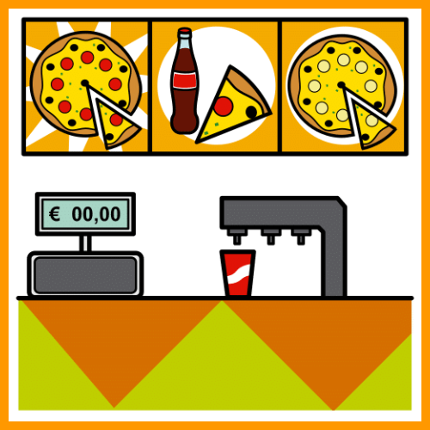


BARAJA DE VOCABULARIO 2 - ALIMENTACIÓN
BEBIDA
HAMBURGUESA
PIZZA
POSTRE
PIZZERÍA
CAMARERO
CARTA
Autor pictogramas: Sergio Palao Procedencia:ARASAAC Licencia: CC (BY-NC-SA)
Autores: Raquel Alonso, Beatriz Garcés. Sandra Gómez y María Miranda.

Slide 3


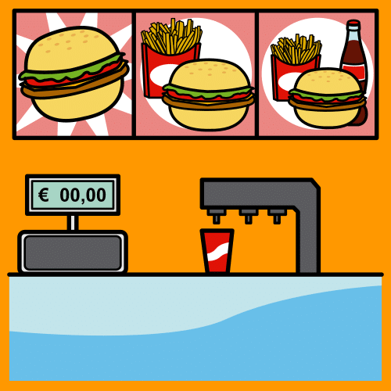
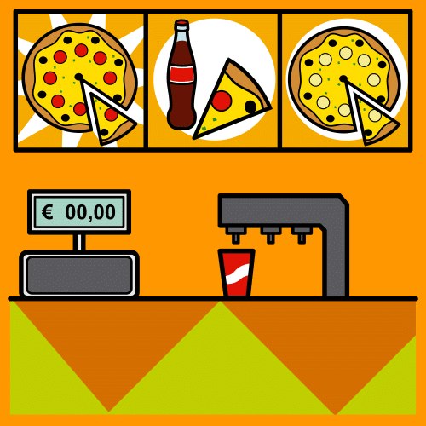


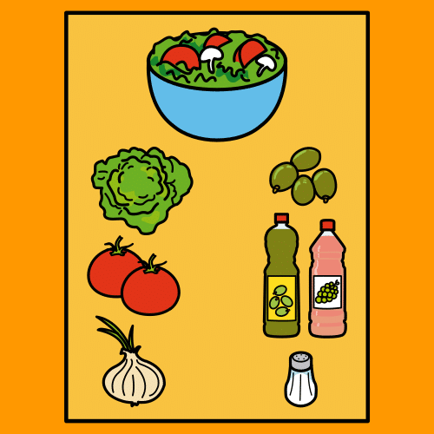
BARAJA DE VOCABULARIO 3 - ALIMENTACIÓN
HELADERA
HELADERÍA
HAMBURGUESERÍA
PIZZERÍA
HELADO
CUCURUCHO
INGREDIENTES
Autor pictogramas: Sergio Palao Procedencia:ARASAAC Licencia: CC (BY-NC-SA)
Autores: Raquel Alonso, Beatriz Garcés. Sandra Gómez y María Miranda.

Slide 4







BARAJA DE VOCABULARIO 4 - ALIMENTACIÓN
CUBIERTOS
ALERGIA
SERVILLETA
KETCHUP
COMER
BEBER
PAGAR
Autor pictogramas: Sergio Palao Procedencia:ARASAAC Licencia: CC (BY-NC-SA)
Autores: Raquel Alonso, Beatriz Garcés. Sandra Gómez y María Miranda.

Slide 5



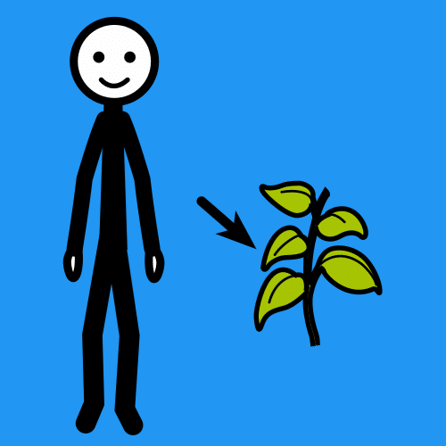

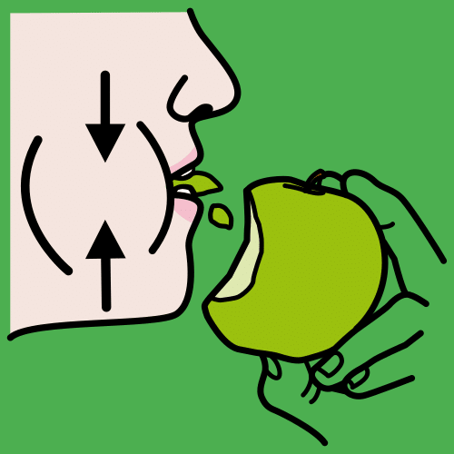

BARAJA DE VOCABULARIO 5 - ALIMENTACIÓN
FRÍO
CALIENTE
HIELO
VEGETARIANO
DEVOLVER
MASTICAR
LIMPIARSE LA BOCA
Autor pictogramas: Sergio Palao Procedencia:ARASAAC Licencia: CC (BY-NC-SA)
Autores: Raquel Alonso, Beatriz Garcés. Sandra Gómez y María Miranda.

Slide 6




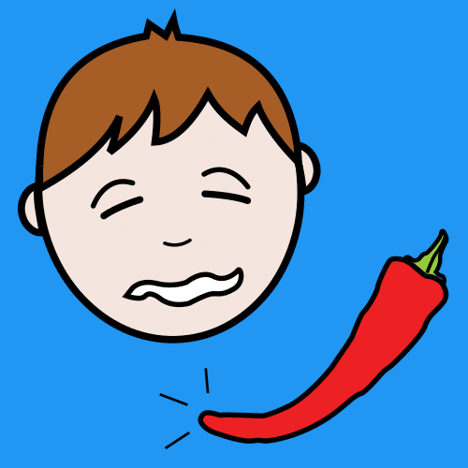

BARAJA DE VOCABULARIO 6 - ALIMENTACIÓN
SIN GLUTEN
CUENTA
CUCURUCHO
TARRINA
SIN AZÚCAR
PICANTE
SALADO
Autor pictogramas: Sergio Palao Procedencia:ARASAAC Licencia: CC (BY-NC-SA)
Autores: Raquel Alonso, Beatriz Garcés. Sandra Gómez y María Miranda.

Slide 7







BARAJA DE VOCABULARIO 7 - ALIMENTACIÓN
PLATO
MANTEL
VASO
SERVICIOS
COCINERO
COMIDA
CENA
Autor pictogramas: Sergio Palao Procedencia:ARASAAC Licencia: CC (BY-NC-SA)
Autores: Raquel Alonso, Beatriz Garcés. Sandra Gómez y María Miranda.

